Slide 1


Projet SCS Magazine – Solution GED
Présentateur : David EVAN
XX/07/2022

Slide 2
Contexte : Conception d’une solution GED pour la société SCS Magazine. La solution sera développée en sous-traitance. Livrables : - Feuille de route - Spécifications techniques - Document d’évaluation de la conformité
CONTEXTE DE LA MISSION

Slide 3
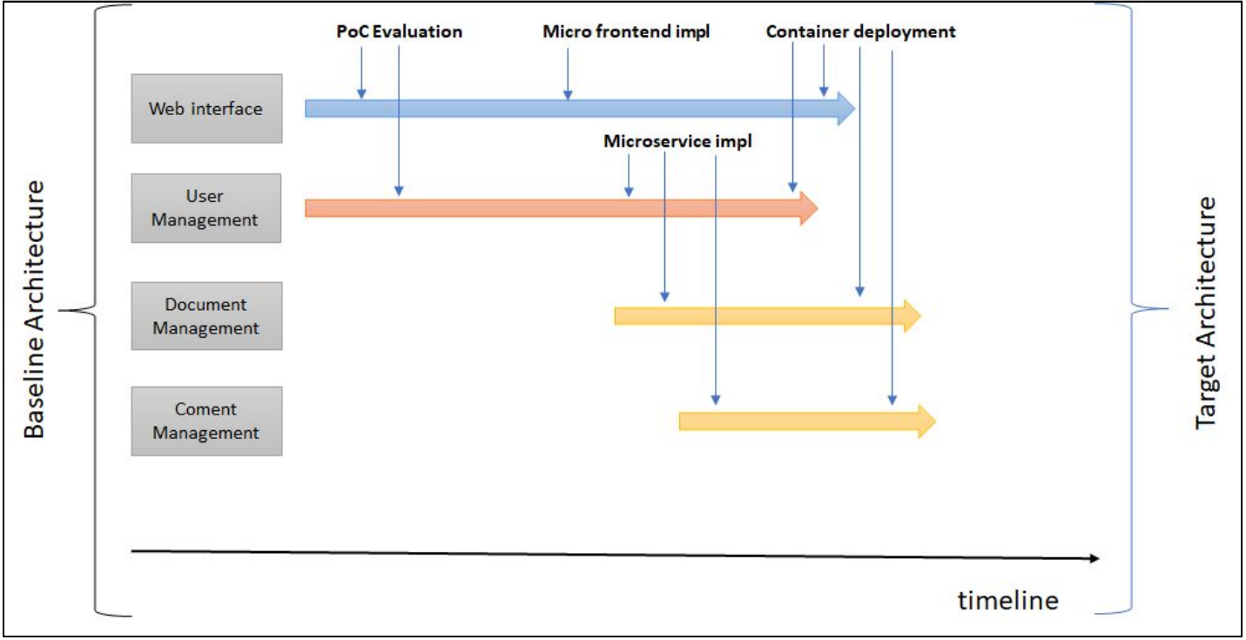
Note : Aucune modification des travaux validé par le board. TODO : - Compléter la section « parties prenantes » - Affecter les lots de travaux - Définir les KPIs Business avec le client
FEUILLE DE ROUTE

Slide 4
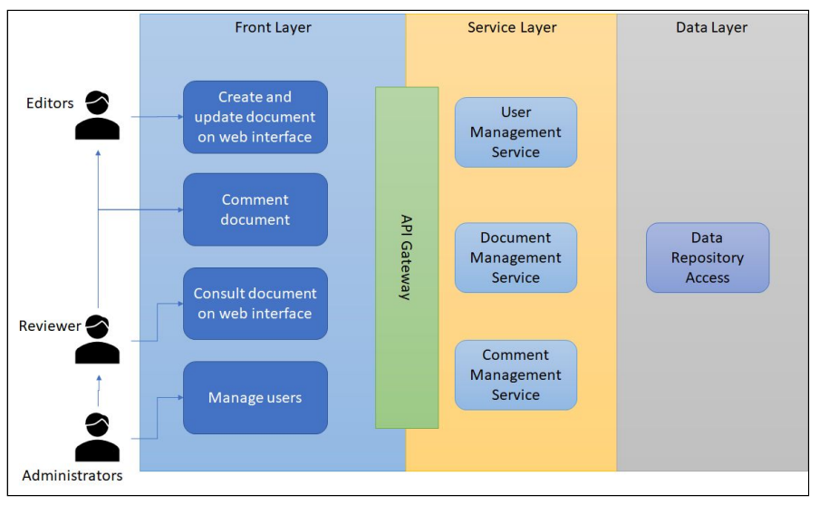
DÉFINITION DE L’ARCHITECTURE
Note : Pour rappel seulement – Conception de l’architecture validée par le board.

Slide 5
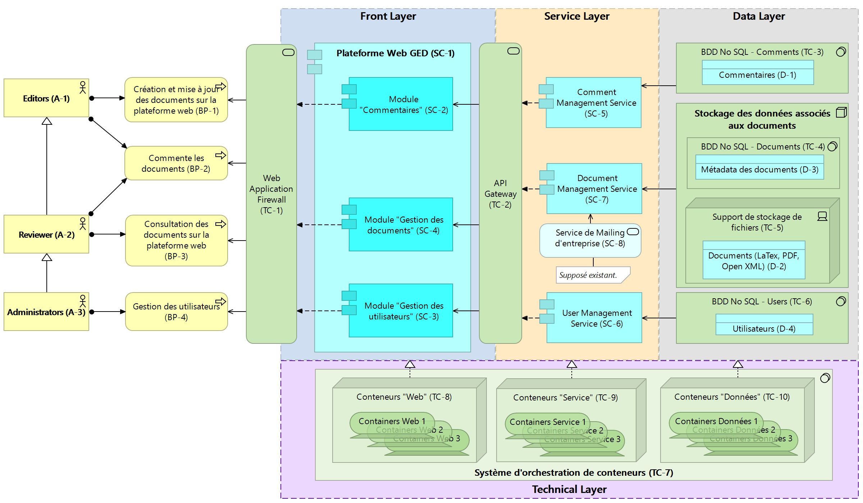
IMPLÉMENTATION DE L’ARCHITECTURE

Slide 6



SYNTHÉSE DE L’ÉVALUATION DE LA CONFORMITÉ
46 points de conformité.
5 points de non-conformité avérée.
29 points en attente d’évaluation.
Non conformité principalement dû à des manquements dans la gestion projet.
#1 - Éléments du référentiel courant sont manquants.
#2 - Nouvelle évaluation nécessaire à la livraison de l’architecture.

Slide 7
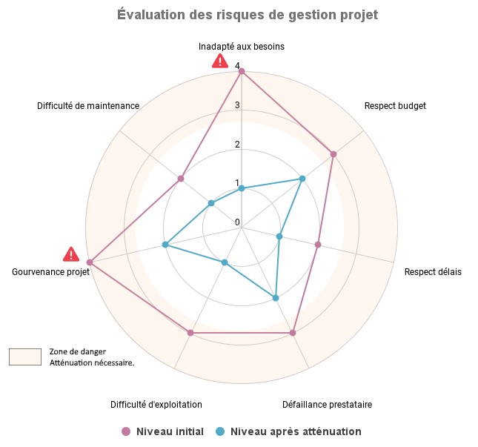
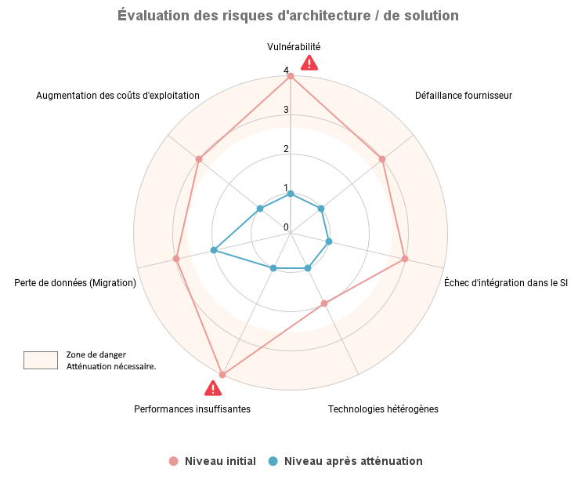
RISQUES IDENTIFIÉS

Slide 8
Avez-vous des questions ?

